Slide 1

YABANCI DİLLER YÜKSEKOKULU

Slide 2
ORGANİZASYON ŞEMASI
MÜDÜR
YÜKSEKOKUL KURULU
YÖNETİM
KURULU
YÜKSEKOKUL SEKRETERİ
MÜDÜR YARDIMCISI
MÜTERCİM TERCÜMANLIK BÖLÜMÜ (İNG.)
MÜTERCİM TERCÜMANLIK (ARAPÇA)
YAZI İŞLERİ-TAHAKKUK-AYNİYAT İŞLERİ
PERSONEL VE ÖĞRENCİ İŞLERİ
YABANCI DİLLER BÖLÜM BAŞK.
KURSLAR BİRİMİ

Slide 3
PERSONEL BİLGİLERİ (AKADEMİK)
Kadro Unvanı | Şubat 2020 İtibariyle
Dr. Öğr. Üyesi | 6
Öğretim Görevlisi | 7
Araştırma Görevlisi | 1
TOPLAM | 14

Slide 4
PERSONEL BİLGİLERİ (İDARİ)
Kadro Unvanı | Şubat 2020 İtibariyle
Fakülte Sekreteri | 1
Bilgisayar İşletmeni | 2
Memur
Teknisyen
Sürekli İşçi | 2
TOPLAM | 5

Slide 5
ÖĞRENCİ BİLGİLERİ
Bölüm | 2019
Mütercim Tercümanlık (Lisans - İngilizce) Hazırlık Sınıfı | 83
Mütercim Tercümanlık (Lisans - İngilizce) 1. Sınıf | 73
Mütercim Tercümanlık (Lisans - İngilizce) 2. Sınıf | 80
Mütercim Tercümanlık (Lisans - İngilizce) 3. Sınıf | 40
Mütercim Tercümanlık (Lisans – İngilizce) 4. Sınıf | 23
Toplam | 299
YABANCI UYRUKLU ÖĞRENCİ SAYISI
48
ÖSYM ÖĞRENCİ BAŞARI SIRALAMASI
 | 2018 YILI |  | 2019 YILI
MÜTERCİM TERCÜMANLIK (İNGİLİZCE) | TABAN PUANI | TAVAN PUANI | TABAN PUANI | TAVAN PUANI
 | 284,97 | 434,18 | 292,41 | 414,03

Slide 6
AKADEMİK YAYINLAR
Yayın Türü | 2019
1. Uluslararası hakemli dergilerde yayınlanan makaleler (SCI & SSCI & Arts and Humanities) | -
2. Uluslararası diğer hakemli dergilerde yayınlanan makaleler | 19
3. Uluslararası bilimsel toplantılarda sunulan ve bildiri kitabında (proceedings) basılan bildiriler | 6
4. Yazılan uluslararası kitaplar veya kitaplarda bölümler | 10
5. Ulusal hakemli dergilerde yayınlanan makaleler | 2
6. Ulusal bilimsel toplantılarda sunulan ve bildiri kitabında basılan bildiriler | -
7. Ulusal kitap veya kitap bölümü | 2
Genel Toplam | 38

Slide 7
MALİ DURUM
Harcama Kalemi
Yurtiçi Geçici Görev Yolluğu |  | 7500
Yurtdışı Geçici Görev Yolluğu |  | -
Büro ve İşyeri Makine ve Teçhisat |  | -
Diğer |  | -
Toplam (₺) |  | 7500

Slide 8
FİZİKSEL OLANAKLAR – EĞİTİM ALANLARI -
Derslik (Sayı-Kapasite-m2) |  |  |  |  |  |  |  |  | Laboratuvar (Sayı-Kapasite-m2) |  |  |  |  |  |  |  |  | Eğitim Alanı Toplamı
Anfi |  |  | Derslik |  |  | Derslik (Anfi+Sınıf) Toplamı |  |  | Bilgisayar Laboratuvarı |  |  | Diğer Laboratuvar |  |  | Laboratuvar toplamı |  |  | TOPLAM (Ders+Lab)
Sayı | Kapasite | m2 | Sayı | Kapasite | m2 | Sayı | Kapasite | m2 | Sayı | Kapasite | m2 | Sayı | Kapasite | m2 | Sayı | Kapasite | m2 | Sayı | Kapasite | m2
 |  |  | 6 | 50 | 60 |  |  |  |  |  |  |  |  |  |  |  |  | 6 | 300 | 360

Slide 9
FİZİKSEL OLANAKLAR – SOSYAL ALANLAR
Kantin |  |  | Toplantı Salonu |  |  |  | Konferans Salonu
ADET | m² | Kapasite (Kişi) | Kapasite (Kişi) |  | Kapasite (Kişi) | m² | Kapasite (Kişi) |  | Kapasite (Kişi) | m²
 |  |  | 0-50 | 51 + |  |  | 0-50 | 51 +
Ortak- | - | - | -Ortak | - | - | - | -Ortak | - | - | -

Slide 10
FİZİKSEL OLANAKLAR - HİZMET ALANLARI -
Akademik Personel Hizmet Alanı |  |  | İdari Personel Hizmet Alanı |  |  | Yönetim Ofisi (Müdürlük) |  | Arşiv Alanları
Çalışma Odası |  |  | Çalışma Odası
Sayısı (Adet) | Alan m² | Kullanan Sayısı (Kişi) | Sayısı (Adet) | Alan m² | Kullanan Sayısı (Kişi) | Sayısı (Adet) | Alan m² | Sayısı (Adet) | Alan m²
12 | 15 | 14 | 3 | 15 | 3 | 1 | 15 | 1 | 20

Slide 11
FİZİKİ OLANAKLAR – TAŞINIR MALZEMELER -
Dayanıklı Taşınırlar | Ölçü Birimi | Miktar
Bilgisayar ve Çevre Birimleri | Adet | 20
Projeksiyon | Adet | 7
Klima | Adet | -
Buzdolabı | Adet | 5
Büro Mobilyası | Adet | 20
Fotokopi Makinası | Adet | 1
Süpürge Makinası | Adet | -

Slide 12

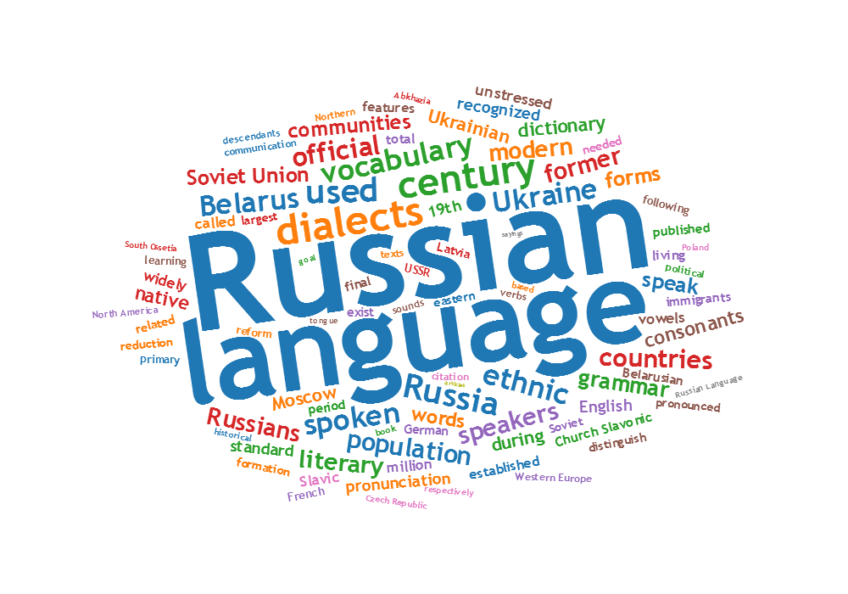
HEDEFLER
2020-2021 AKADEMİK YILINDA MÜTERCİM TERCÜMANLIK (ARAPÇA) BÖLÜMÜNE ÖĞRENCİ ALINMASI
MÜTERCİM TERCÜMANLIK (RUSÇA) PROGRAMI İÇİN GEREKLİ AKADEMİK KADRONUN OLUŞTURULMASI

Slide 13

YABANCI DİLLER YÜKSEKOKULU

